Slide 1

GenBotter电机开发教程
【07-02】
设定点（Setpoint）
比较器（Comparator）
控制器（Controller）
执行机构（Actuator）
被控对象（Plant）
传感器（Sensor）
闭环控制核心概念
高博士
2025
Notes:
第 2 章的直流有刷电机（‘大力出奇迹’的代表，可以粗略控制转速、转向）和第 3 章的舵机（能定角度，通过减速齿轮和控制板来控制角度），
今天进入第 4 章 —— 步进电机，这个堪称‘精准主义者’的新伙伴，它和前两种电机最大的区别就是：转不转、转多少，全由‘步数’说了算！
今天先搞懂它‘怎么迈开腿’，下一节 4.2 咱们再细聊它的‘体检报告’—— 那些参数指标到底藏着什么秘密。

Slide 2
学习目标
✅ 掌握闭环控制系统定义与价值
✅ 精准复述六大核心组件及其功能
✅ 独立绘制闭环控制框图
✅ 解析反馈与误差信号的动态关系
✅ 对比开环/闭环的工程适用场景
Notes:
先问大家一个问题：你们见过最 “听话” 的转动是什么？是拧瓶盖？还是钟表指针？但步进电机的 “听话”，那可是 “指哪转哪，转多少算多少”。它到底怎么转起来的呢？
咱们可以把步进电机的内部想象成一个 “迷你指挥台”。定子上有几个 “指挥官”—— 就是标记的 A1、B1、B2、A2 这些绕组，转子就是那个 “听话的士兵”。当 A1 指挥官先 “发号施令”（通电），转子就会乖乖转向 A1；接着 B1 指挥官 “接力下令”，转子又会转向 B1；然后是 B2、A2 依次 “指挥”…… 转子就这么一步一步跟着转起来了。
就像咱们排队走路，第一个人往前走一步，第二个人跟上，第三个人再跟上，整个队伍就整齐地动起来了。步进电机每一步转动的角度，就叫 “步距角”。比如 PPT 里第一个例子，假设每一步转 90 度，那它转一圈就需要 4 步，跟咱们 “迈四大步走一圈” 似的。

Slide 3
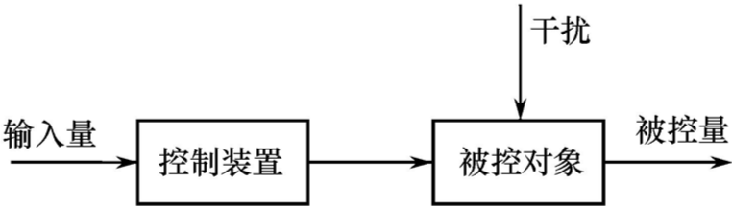
1.开环与闭环的对比
比较器
输入
+
控制
执行
被控
被控量
-
反馈
开环：输入→控制器→执行器→输出
闭环：输入→比较器→控制器→执行器→被控对象→反馈→比较器
蒙眼开车
睁眼开车
Notes:
将一大步拆解成小碎步
（一）先看左边：90°怎么变成45°
左边电机，转子转一步是 45° 。关键是类似B2+A2同时通电，上、右两个定子同时吸引转子，转子会被吸引到中间；本来转子一步从上到右、现在被拆分成2步。
就像谈恋爱，如果上一个对象不挽留你，你立即被下一个对象吸引过去，但是如果下一个对象吸引你的同时、上一个对象挽留你，你会在中间犹豫一下。
（二）再看右边：22.5° 的 “小碎步”
定子绕组的布局也变了 —— 定子有更多小绕组，像 “磁场分身”，每个小绕组负责 “拉转子一小步” 。
就像你找了个会易容术的对象，谈一个对象相当于谈了两个对象。
三、提炼核心逻辑
想让步距角更小，关键在 “细化磁场指令” ：通过控制电流方向（比如让绕组 “半程通电”），让定子磁场的 “指挥” 更细腻，转子步子自然变小 。
就像给电机装了个 “微调开关”—— 以前按一下动 45°，现在按一下动 22.5°，精细度直接翻倍！
四、快速引出后续
22.5° 还不够细咋办？下一页有更绝的 “齿牙错位术”，让转子步子比芝麻还小！先记住：电流控制是缩小步距角的基础操作 ，咱们继续解锁更牛的技巧～

Slide 4
2. 闭环控制系统的六个组成部分
中文 | 英文 | 功能说明 | 电机控制实例
设定点 | Setpoint | 目标值（期望输出） | 1000 RPM
比较器 | Comparator | 计算误差（设定值–反馈值） | 目标-实际转速差值计算
控制器 | Controller | 根据误差产生控制信号（如PID） | PWM输出调整
执行机构 | Actuator | 将控制信号转为实际动作（如驱动电机） | H桥电路控制电流
被控对象 | Plant | 系统的实际部分（如电机、机械臂） | DC电机本体
传感器 | Sensor | 测量输出并提供反馈信号 | 霍尔传感器脉冲计数
Notes:
将一大步拆解成小碎步
（一）先看左边：90°怎么变成45°
左边电机，转子转一步是 45° 。关键是类似B2+A2同时通电，上、右两个定子同时吸引转子，转子会被吸引到中间；本来转子一步从上到右、现在被拆分成2步。
就像谈恋爱，如果上一个对象不挽留你，你立即被下一个对象吸引过去，但是如果下一个对象吸引你的同时、上一个对象挽留你，你会在中间犹豫一下。
（二）再看右边：22.5° 的 “小碎步”
定子绕组的布局也变了 —— 定子有更多小绕组，像 “磁场分身”，每个小绕组负责 “拉转子一小步” 。
就像你找了个会易容术的对象，谈一个对象相当于谈了两个对象。
三、提炼核心逻辑
想让步距角更小，关键在 “细化磁场指令” ：通过控制电流方向（比如让绕组 “半程通电”），让定子磁场的 “指挥” 更细腻，转子步子自然变小 。
就像给电机装了个 “微调开关”—— 以前按一下动 45°，现在按一下动 22.5°，精细度直接翻倍！
四、快速引出后续
22.5° 还不够细咋办？下一页有更绝的 “齿牙错位术”，让转子步子比芝麻还小！先记住：电流控制是缩小步距角的基础操作 ，咱们继续解锁更牛的技巧～

Slide 5
3.闭环控制框图
比较器
设定点
+
控制器
执行机构
被控对象
被控量
-
误差
反馈
传感器
闭环控制就是：根据误差产生控制信号 → 控制信号驱动系统 → 输出经过反馈修正误差
这个过程可以用数学公式描述么？
Notes:
将一大步拆解成小碎步
（一）先看左边：90°怎么变成45°
左边电机，转子转一步是 45° 。关键是类似B2+A2同时通电，上、右两个定子同时吸引转子，转子会被吸引到中间；本来转子一步从上到右、现在被拆分成2步。
就像谈恋爱，如果上一个对象不挽留你，你立即被下一个对象吸引过去，但是如果下一个对象吸引你的同时、上一个对象挽留你，你会在中间犹豫一下。
（二）再看右边：22.5° 的 “小碎步”
定子绕组的布局也变了 —— 定子有更多小绕组，像 “磁场分身”，每个小绕组负责 “拉转子一小步” 。
就像你找了个会易容术的对象，谈一个对象相当于谈了两个对象。
三、提炼核心逻辑
想让步距角更小，关键在 “细化磁场指令” ：通过控制电流方向（比如让绕组 “半程通电”），让定子磁场的 “指挥” 更细腻，转子步子自然变小 。
就像给电机装了个 “微调开关”—— 以前按一下动 45°，现在按一下动 22.5°，精细度直接翻倍！
四、快速引出后续
22.5° 还不够细咋办？下一页有更绝的 “齿牙错位术”，让转子步子比芝麻还小！先记住：电流控制是缩小步距角的基础操作 ，咱们继续解锁更牛的技巧～

Slide 6



4.信号与数学关系
比较器
C
G
设定点
+
控制器
执行机构
被控对象
被控量
系统实际输出
Y
R
-
E
H
传感器
（1）误差信号：
（3）可以推导出闭环传递函数：
$E$(s)=R(s)-H(s)Y(s)
R(s)：系统期望（设定值）
Y(s)：系统实际输出
H(s)：反馈通道（可能是传感器比例或放大系数）
E(s)：误差信号，是控制器的输入
$$\frac{Y\text{(}s\text{)}}{R(s)}=\frac{G\left(s\right)C(s)}{1+G\left(s\right)C\left(s\right)H(s)}$$
闭环系统的核心公式
分子代表“前向通道增益”
分母的“1+GCH”体现反馈的作用
分母越大，说明反馈越强，系统越稳定；但是反馈太强也可能会让系统响应变慢。
（2）控制器和被控对象：
$Y$(s)=G(s)C(s)E(s)
C(s)：控制器（如PID）
G(s)：执行机构+被控对象（如电机驱动、电机）
C(s)和G(s)串联后决定系统输出对误差的响应
误差经过控制器、执行器和被控对象，最终变成输出Y(s)
这个公式告诉我们：输出不仅取决于控制器和电机，还取决于反馈环节。
当我们加上反馈后，系统自动抑制误差，输出会更接近期望值。
Notes:
将一大步拆解成小碎步
（一）先看左边：90°怎么变成45°
左边电机，转子转一步是 45° 。关键是类似B2+A2同时通电，上、右两个定子同时吸引转子，转子会被吸引到中间；本来转子一步从上到右、现在被拆分成2步。
就像谈恋爱，如果上一个对象不挽留你，你立即被下一个对象吸引过去，但是如果下一个对象吸引你的同时、上一个对象挽留你，你会在中间犹豫一下。
（二）再看右边：22.5° 的 “小碎步”
定子绕组的布局也变了 —— 定子有更多小绕组，像 “磁场分身”，每个小绕组负责 “拉转子一小步” 。
就像你找了个会易容术的对象，谈一个对象相当于谈了两个对象。
三、提炼核心逻辑
想让步距角更小，关键在 “细化磁场指令” ：通过控制电流方向（比如让绕组 “半程通电”），让定子磁场的 “指挥” 更细腻，转子步子自然变小 。
就像给电机装了个 “微调开关”—— 以前按一下动 45°，现在按一下动 22.5°，精细度直接翻倍！
四、快速引出后续
22.5° 还不够细咋办？下一页有更绝的 “齿牙错位术”，让转子步子比芝麻还小！先记住：电流控制是缩小步距角的基础操作 ，咱们继续解锁更牛的技巧～

Slide 7
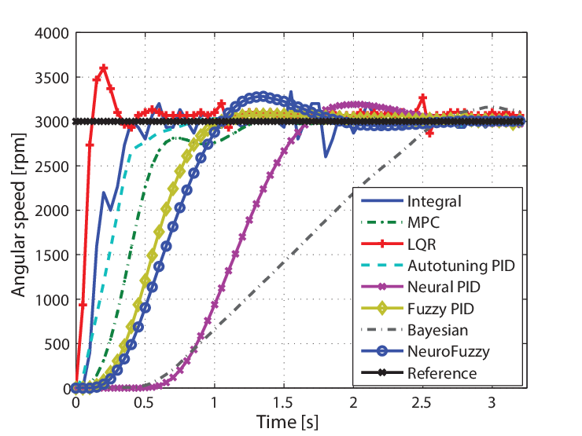
5. 闭环控制在电机中的实例
以直流电机速度控制为例：
Setpoint：目标转速
Sensor：霍尔传感器/编码器
Controller：PID控制算法
Actuator：PWM驱动模块
Plant：电机
Feedback：转速信号
PWM占空比
用户操作
STM32
电机控制
电机驱动
被控电机
实际转速
通信接口
霍尔

Slide 8
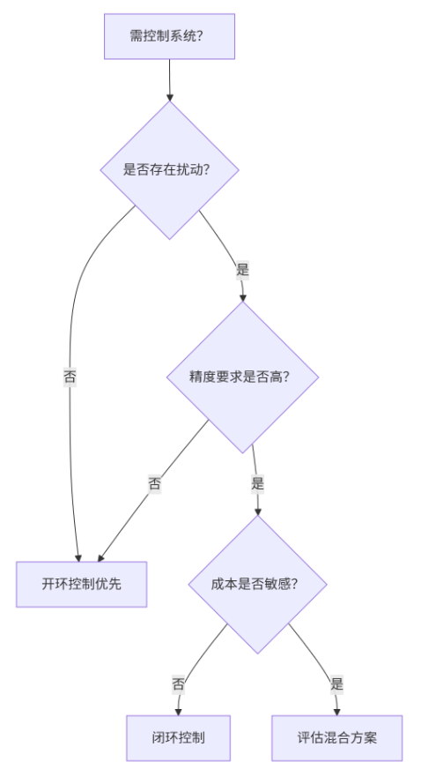
6. 闭环和开环的适用对比
开环控制适用场景​
​理想条件​：扰动可忽略、模型精确（如“扰动小、模型精确、精度要求不高”）
实例1​：恒温烤箱定时加热（温度波动<±1℃，无外部干扰）
​实例2​：流水线传送带启停控制（负载恒定、速度无精度要求）
​成本敏感场景​：
低功耗设备（如太阳能路灯定时开关）
大规模量产简单产品（如玩具电机固定转速驱动）
​闭环控制适用场景​
​动态环境​：存在不可预测扰动（如“负载变化、风阻、摩擦力”）
​实例1​：电动汽车巡航控制（坡度变化需实时调整电机扭矩）
​实例2​：工业机器人精准定位（文档1的电机位置控制，需编码器反馈）
​高精度需求​：
医疗设备（如胰岛素泵流量控制）
航空航天（无人机姿态稳定，依赖IMU传感器反馈）
​长周期可靠性​：
电网电压调节（应对负载波动和线路老化）

Slide 9
7. 小结
闭环核心：
六大组成：
设定点 → 比较器 → 控制器 → 执行器 → 被控对象 → 传感器
数学核心：
$$\frac{Y\left(s\right)}{R\left(s\right)}=\frac{G\left(s\right)C\left(s\right)}{1+G\left(s\right)C\left(s\right)H\left(s\right)}$$
𝑌(𝑠)/𝑅(𝑠) =𝐺(𝑠)𝐶(𝑠)/(1+𝐺(𝑠)𝐶(𝑠)𝐻(𝑠) )
“反馈修正误差”
问题来了：
如果反馈信号有噪声，会对闭环控制产生什么影响？
当传感器测量延迟很大时，系统会怎样？
Notes:
将一大步拆解成小碎步
（一）先看左边：90°怎么变成45°
左边电机，转子转一步是 45° 。关键是类似B2+A2同时通电，上、右两个定子同时吸引转子，转子会被吸引到中间；本来转子一步从上到右、现在被拆分成2步。
就像谈恋爱，如果上一个对象不挽留你，你立即被下一个对象吸引过去，但是如果下一个对象吸引你的同时、上一个对象挽留你，你会在中间犹豫一下。
（二）再看右边：22.5° 的 “小碎步”
定子绕组的布局也变了 —— 定子有更多小绕组，像 “磁场分身”，每个小绕组负责 “拉转子一小步” 。
就像你找了个会易容术的对象，谈一个对象相当于谈了两个对象。
三、提炼核心逻辑
想让步距角更小，关键在 “细化磁场指令” ：通过控制电流方向（比如让绕组 “半程通电”），让定子磁场的 “指挥” 更细腻，转子步子自然变小 。
就像给电机装了个 “微调开关”—— 以前按一下动 45°，现在按一下动 22.5°，精细度直接翻倍！
四、快速引出后续
22.5° 还不够细咋办？下一页有更绝的 “齿牙错位术”，让转子步子比芝麻还小！先记住：电流控制是缩小步距角的基础操作 ，咱们继续解锁更牛的技巧～

Slide 10
解答
① 反馈信号有噪声时：
​对策​：增加滤波器/降低高频增益
② 传感器测量延迟很大时：
​对策​：预测算法/选择低延迟传感器
反馈信号含噪声时 → 控制器误动作 → 输出抖动
测量滞后 → 相位裕度下降 → 系统失稳风险

Slide 11
POWERPOINT DESIGN
2025
谢谢大家
主讲人：
高博士
时间：
2025.9

